Slide 1
Aula 1
Curso Java
Luciano Pontes

Slide 2

Historia do Java - Equipe do James Goslin – Green Team

Slide 3

Historia do Java – Linguagem Oak

Slide 4

Historia do Java – Mascote do Java

Slide 5

Historia do Java – Star Seven

Slide 6



Historia do Java – Problemas jurídicos

Slide 7

Historia do Java – Ilha de Java

Slide 8
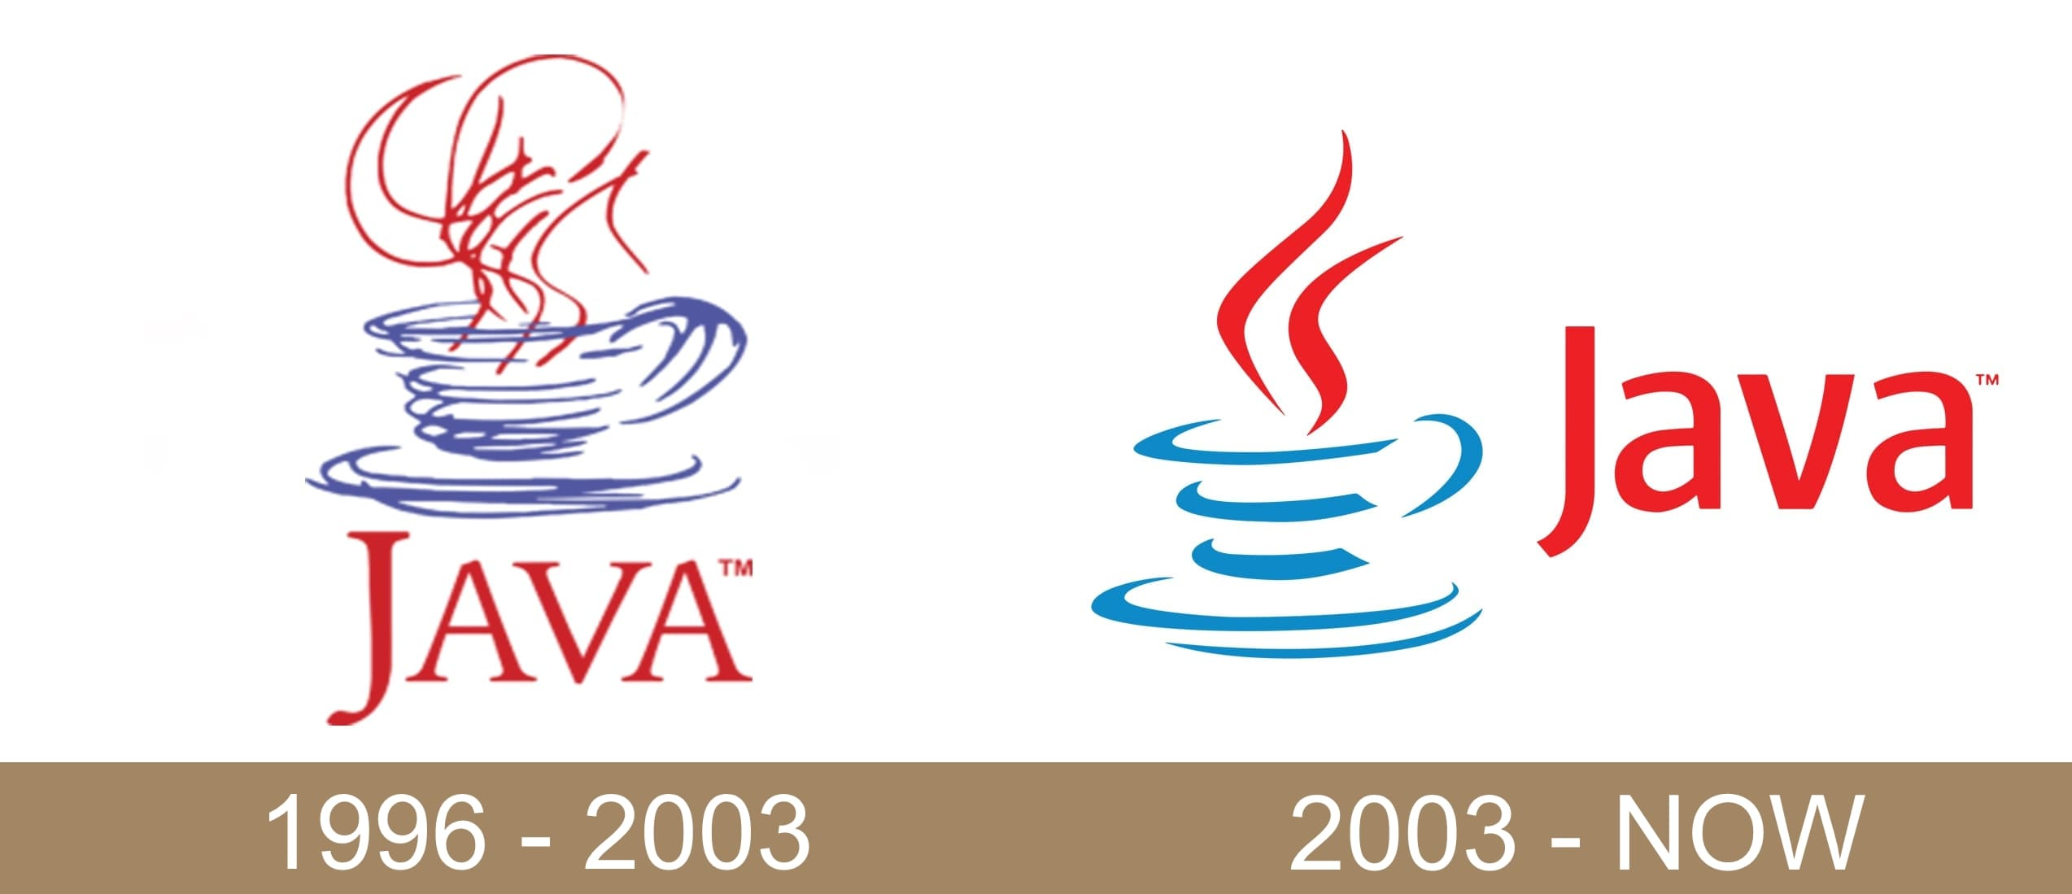
Finalmente a criação do poderoso JAVA

Slide 9
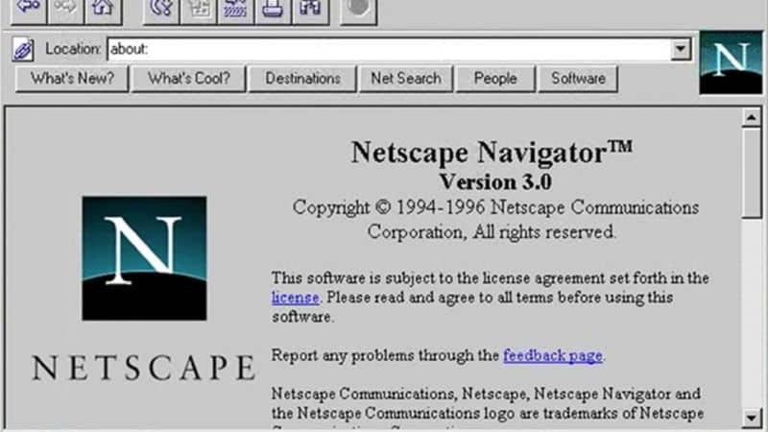
Netscape Navigator – Execução de Applets

Slide 10

Linguagem Robusta!!

Slide 11
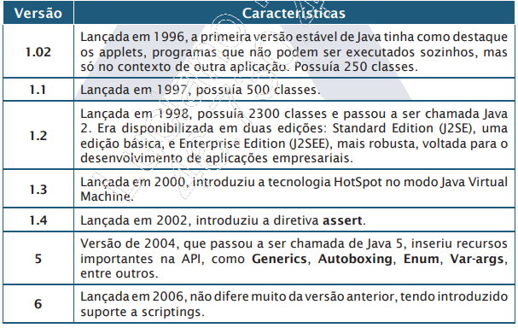
Versões

Slide 12
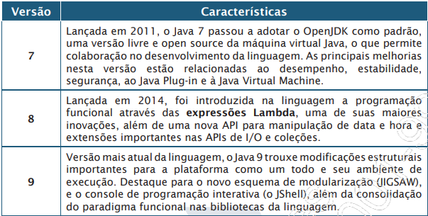
Versões

Slide 13
Características
Características
Conheça as principais características da linguagem Java, que fazem dela uma ferramenta importante para o desenvolvimento de aplicações:
• Linguagem orientada a objetos Uma linguagem orientada a objetos permite a criação de programas constituídos por objetos que se comunicam entre si e são manipulados por meio de propriedades e métodos. É um paradigma de programação muito bem consolidado.
• Multiplataforma Java é uma linguagem interpretada e compilada. Isso significa que, para um programa ser executado, ele deve ser compilado, isto é, transformado em bytecode (um arquivo binário que contém o código do programa) e, posteriormente, interpretado por um interpretador Java. Este interpretador se encontra na máquina virtual Java (ou JVM, Java Virtual Machine), que é responsável por executar o bytecode. Como cada execução do programa depende da JVM, o bytecode é independente de plataforma e a execução pode ser feita em qualquer plataforma que suporte a JVM. Essa característica é fundamental para as aplicações que são distribuídas por meio de redes heterogêneas, especialmente a Internet.

Slide 14
Características
Robustez e confiabilidade A programação em Java confere um alto grau de robustez e confiabilidade às aplicações. Isso se deve a alguns fatores: a ausência de ponteiros (característicos do C++), evitando falhas comuns a esse tipo de recurso; checagens realizadas em tempo de execução; a declaração explícita dos tipos das variáveis; a tipagem forte, que permite verificar, em tempo de compilação, eventuais problemas na combinação de tipos; o tratamento de exceções, que simplifica a manipulação e recuperação de erros; e o gerenciamento automático de memória, por meio do garbage collector, que faz a remoção de objetos não utilizados da memória, disponibilizando espaço para outras operações.
• Segurança A segurança é uma característica fundamental de Java, que possui diversas camadas de controle como proteção contra possíveis códigos maliciosos. Essas camadas são as seguintes: a impossibilidade de acesso direto à memória, já que os programas não podem manipular ponteiros nem acessar memória que esteja além de arrays e strings; a assinatura digital, que é anexada ao código Java e permite protegê-lo contra falsificações e definir certos geradores de código (pessoas ou instituições) como confiáveis ou não; e a verificação de bytecodes carregados, que evita a implementação de códigos corrompidos.
• Multithread consiste na possibilidade de um programa executar simultaneamente diversas threads (linhas de execução). Isso permite, portanto, a realização simultânea de diversas tarefas distribuídas para todos os processadores disponíveis na máquina.

Slide 15

Temos que falar o mínimo sobre Programação Orientada a Objetos

Slide 16
Temos que falar o mínimo sobre Programação Orientada a Objetos
Herança
Polimorfismo
Encapsulamento
Abstração

Slide 17
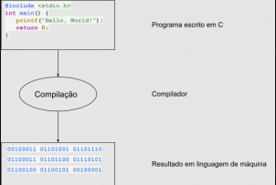
Multiplataforma

Slide 18
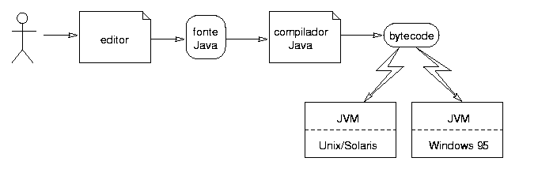
Multiplataforma

Slide 19
Edições disponíveis
• JSE (Java Standard Edition): A edição básica e principal da linguagem. Utilizada primordialmente em estações de trabalho. Possibilita o desenvolvimento de aplicações cliente-servidor;
• JEE (Java Enterprise Edition): Edição destinada ao desenvolvimento de aplicações complexas multicamadas. Possibilita a integração entre sistemas de diferentes plataformas e o desenvolvimento de aplicações distribuídas;
• JME (Java Micro Edition): Edição para dispositivos com menor poder de processamento e memória, sendo de aplicação primordial para dispositivos usados em IoT (Internet of Things).

Slide 20
Para desenvolver aplicativos em linguagem Java, você precisa do conjunto de ferramentas JDK (Java Development Kit) instalado na sua máquina. O pacote JDK contém o compilador, a JVM, algumas bibliotecas, ferramentas como jar, javadoc e códigos utilizados como exemplos.
O JDK contém também o JRE (Java Runtime Environment), um ambiente de execução que simula uma máquina responsável por realizar as interpretações Java.
Como não é possível realizar compilação de código Java por meio dessa máquina JRE, ela é indicada somente àqueles que necessitam executar aplicações Java e contam com um pacote que já contenha a máquina virtual e as bibliotecas necessárias para essa execução.
Java Development Kit (JDK)

Slide 21
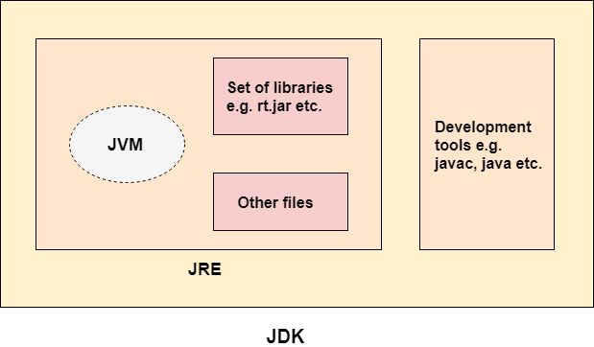
Java Development Kit (JDK)

Slide 22
IDEs -
A linguagem Java já possui as ferramentas e recursos necessários para o desenvolvimento de programas. Mas conta também com IDEs (Integrated Development Environments), que são ambientes gráficos de desenvolvimento que podem auxiliar na criação de sistemas de maneira mais produtiva. A seguir, relacionamos alguns dos principais ambientes de desenvolvimento de Java:

Slide 23
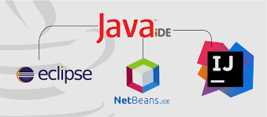
IDEs -

Slide 24
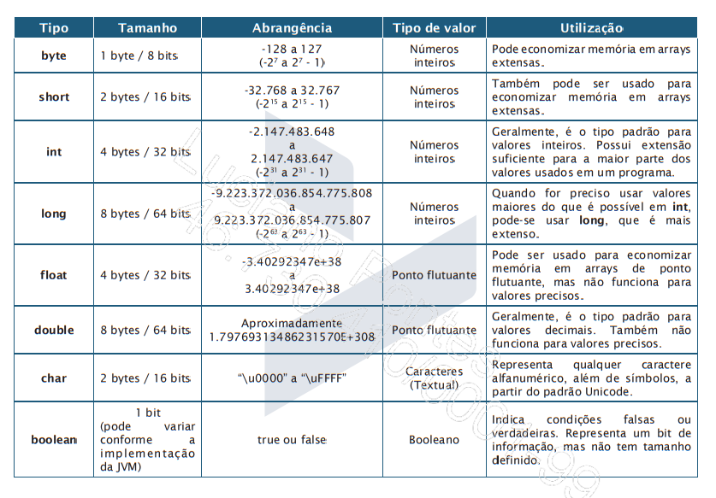

Slide 25
